Slide 1

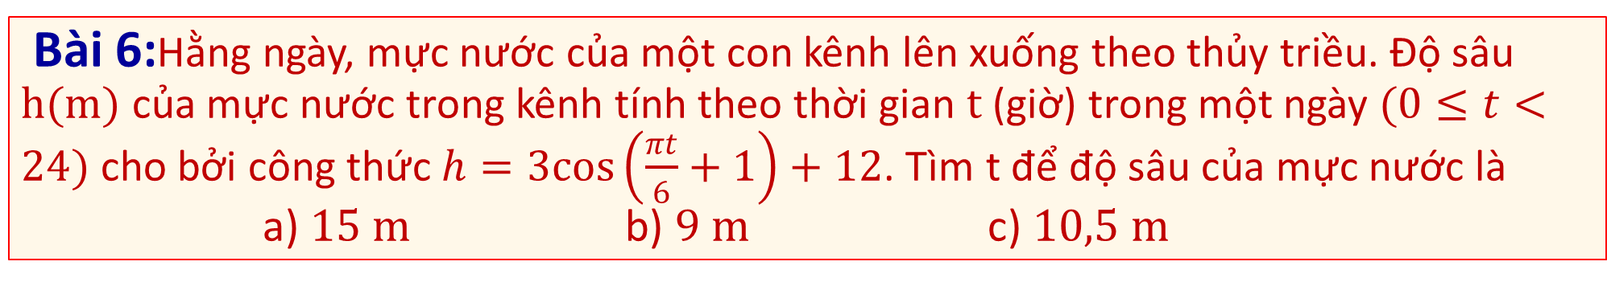
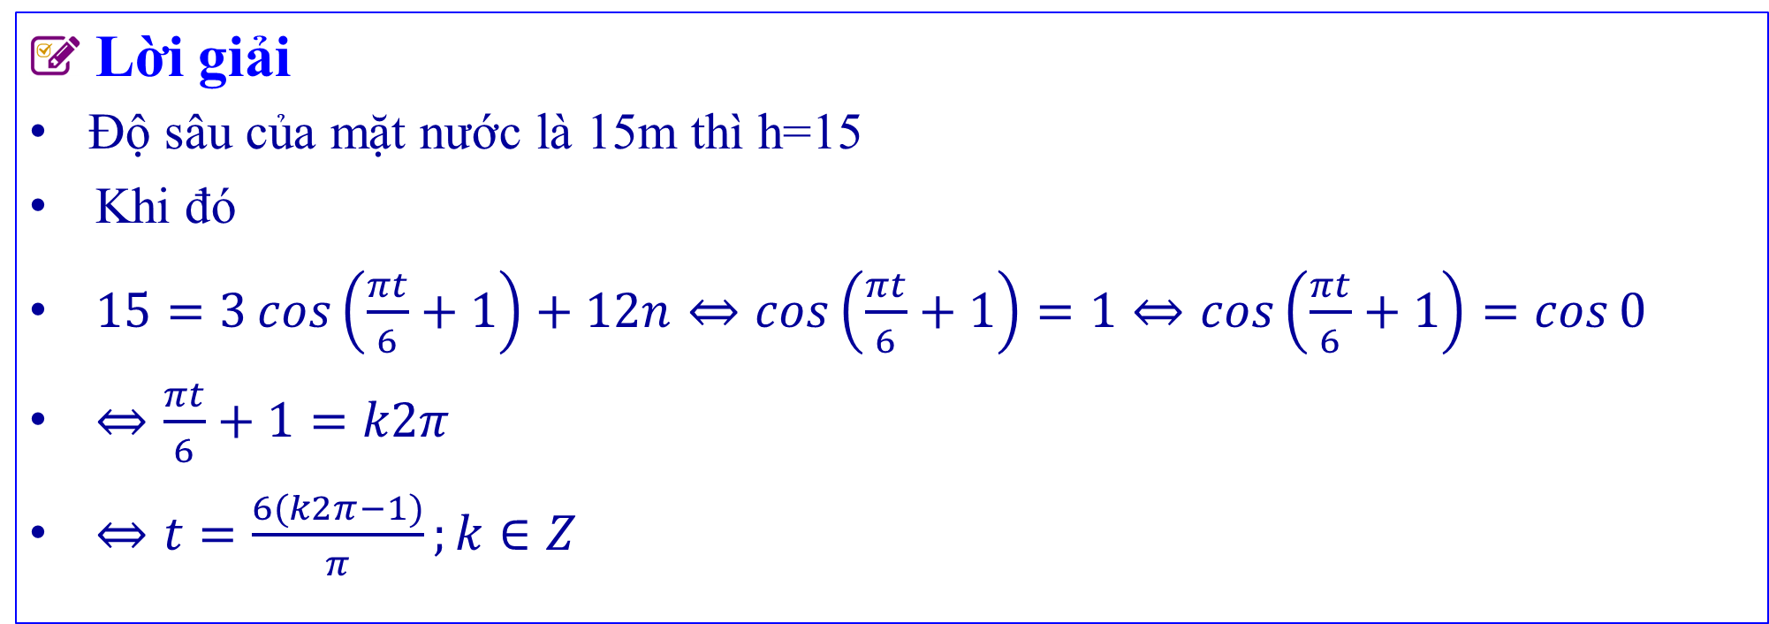
➍. Bài tập mở rộng, thực tế
Bài 6:Hằng ngày, mực nước của một con kênh lên xuống theo thủy triều. Độ sâu $h(m)$ của mực nước trong kênh tính theo thời gian $t$ (giờ) trong một ngày $(0≤t<24)$ cho bởi công thức $h=3cos\left(\frac{πt}{6}+1\right)+12$. Tìm t để độ sâu của mực nước là
a) $15 m$ b) $9 m$ c) $10,5 m$
Lời giải
Độ sâu của mặt nước là 15m thì h=15
Khi đó
$15=3\cos\left(\frac{πt}{6}+1\right)+12n⇔\cos\left(\frac{πt}{6}+1\right)=1⇔\cos\left(\frac{πt}{6}+1\right)=\cos{0}$
$⇔\frac{πt}{6}+1=k2π$
$⇔t=\frac{6(k2π−1)}{π};{k}∈Z$

Slide 2
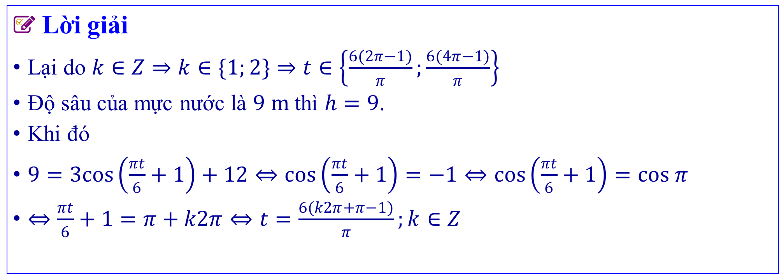
➍. Bài tập mở rộng, thực tế
Bài 6:Hằng ngày, mực nước của một con kênh lên xuống theo thủy triều. Độ sâu $h(m)$ của mực nước trong kênh tính theo thời gian $t$ (giờ) trong một ngày $(0≤t<24)$ cho bởi công thức $h=3cos\left(\frac{πt}{6}+1\right)+12$. Tìm t để độ sâu của mực nước là
a) $15 m$ b) $9 m$ c) $10,5 m$
Lời giải
Lại do $k∈Z⇒k∈\{1;2\}⇒t∈\left\{\frac{6(2π−1)}{π};\frac{6(4π−1)}{π}\right\}$
Độ sâu của mực nước là $9 m$ thì $h=9$.
Khi đó
$9=3cos\left(\frac{πt}{6}+1\right)+12⇔\cos\left(\frac{πt}{6}+1\right)=−1⇔\cos\left(\frac{πt}{6}+1\right)=cos π$
$⇔\frac{πt}{6}+1=π+k2π⇔t=\frac{6(k2π+π−1)}{π};k∈Z$

Slide 3
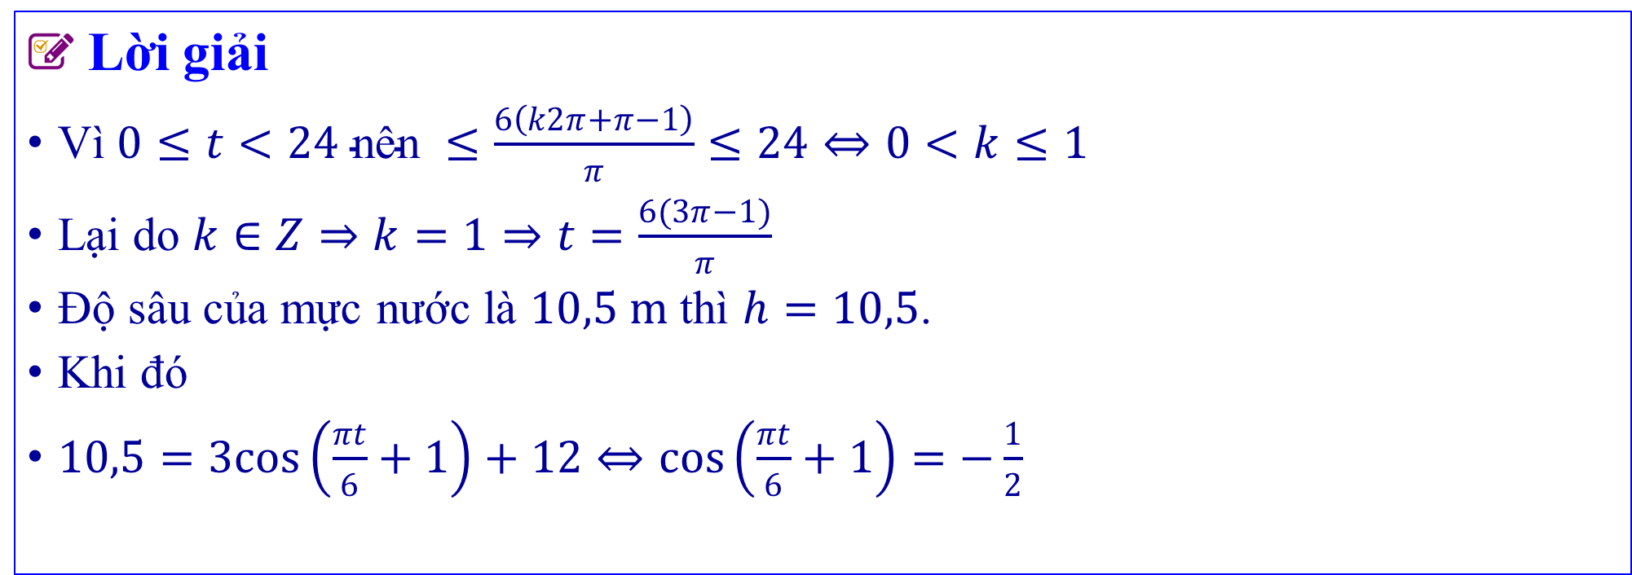
➍. Bài tập mở rộng, thực tế
Bài 6:Hằng ngày, mực nước của một con kênh lên xuống theo thủy triều. Độ sâu $h(m)$ của mực nước trong kênh tính theo thời gian $t$ (giờ) trong một ngày $(0≤t<24)$ cho bởi công thức $h=3cos\left(\frac{πt}{6}+1\right)+12$. Tìm t để độ sâu của mực nước là
a) $15 m$ b) $9 m$ c) $10,5 m$
Lời giải
$\text{V}\text{ì} 0≤t<24 \text{n}\text{ê}\text{n} ≤\frac{6\left(k2π+π−1\right)}{π}≤24⇔0<k≤1$
Lại do $k∈Z⇒k=1⇒t=\frac{6(3π−1)}{π}$
Độ sâu của mực nước là $10,5 m$ thì $h=10,5$.
Khi đó
$10,5=3cos\left(\frac{πt}{6}+1\right)+12⇔cos\left(\frac{πt}{6}+1\right)=−\frac{1}{2}$

Slide 4
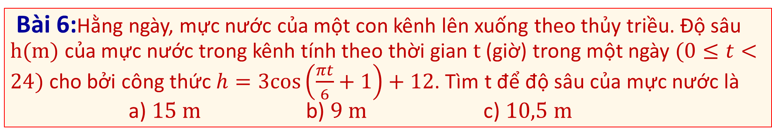
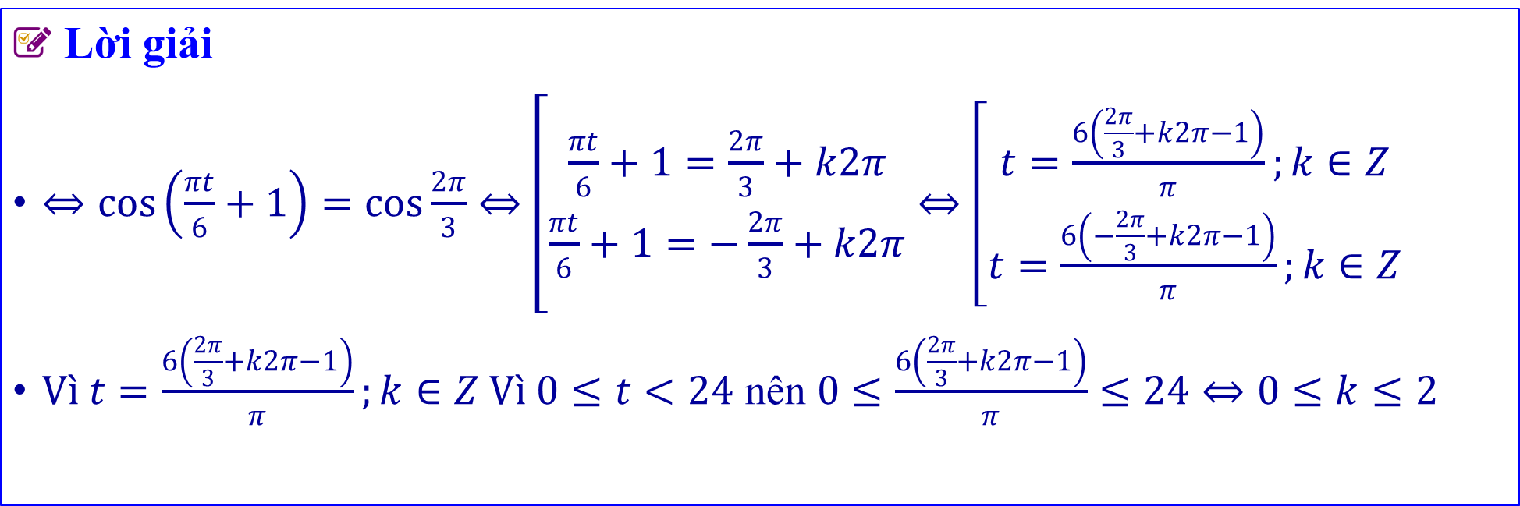
➍. Bài tập mở rộng, thực tế
Bài 6:Hằng ngày, mực nước của một con kênh lên xuống theo thủy triều. Độ sâu $h(m)$ của mực nước trong kênh tính theo thời gian $t$ (giờ) trong một ngày $(0≤t<24)$ cho bởi công thức $h=3cos\left(\frac{πt}{6}+1\right)+12$. Tìm t để độ sâu của mực nước là
a) $15 m$ b) $9 m$ c) $10,5 m$
Lời giải
$⇔cos\left(\frac{πt}{6}+1\right)=cos\frac{2π}{3}⇔\left[\begin{matrix}\frac{πt}{6}+1=\frac{2π}{3}+k2π \\ \frac{πt}{6}+1=−\frac{2π}{3}+k2π\end{matrix}⇔\left[\begin{matrix}t=\frac{6\left(\frac{2π}{3}+k2π−1\right)}{π};k∈Z \\ t=\frac{6\left(−\frac{2π}{3}+k2π−1\right)}{π};k∈Z\end{matrix}\right.\right.$
$Vì t=\frac{6\left(\frac{2π}{3}+k2π−1\right)}{π};k∈Z Vì 0≤t<24 \text{n}\text{ê}\text{n} 0≤\frac{6\left(\frac{2π}{3}+k2π−1\right)}{π}≤24⇔0≤k≤2$

Slide 5
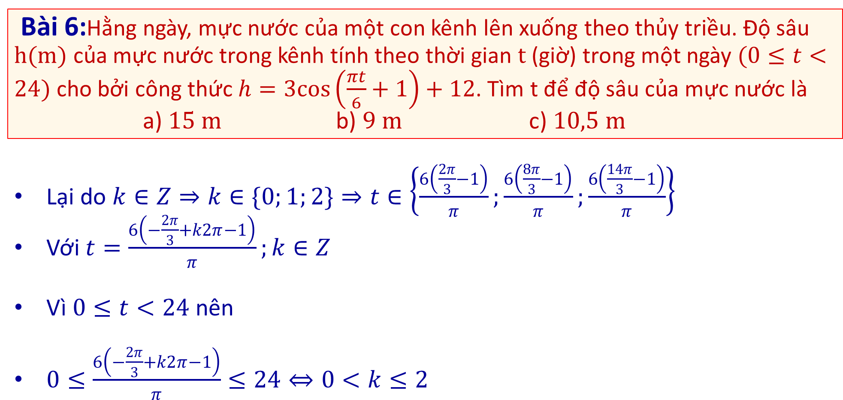
➍. Bài tập mở rộng, thực tế
Bài 6:Hằng ngày, mực nước của một con kênh lên xuống theo thủy triều. Độ sâu $h(m)$ của mực nước trong kênh tính theo thời gian $t$ (giờ) trong một ngày $(0≤t<24)$ cho bởi công thức $h=3cos\left(\frac{πt}{6}+1\right)+12$. Tìm t để độ sâu của mực nước là
a) $15 m$ b) $9 m$ c) $10,5 m$
Lại do $k∈Z⇒k∈\{0;1;2\}⇒t∈\left\{\frac{6\left(\frac{2π}{3}−1\right)}{π};\frac{6\left(\frac{8π}{3}−1\right)}{π};\frac{6\left(\frac{14π}{3}−1\right)}{π}\right\}$
Với $t=\frac{6\left(−\frac{2π}{3}+k2π−1\right)}{π};k∈Z$
Vì $0≤t<24$ nên
$0≤\frac{6\left(−\frac{2π}{3}+k2π−1\right)}{π}≤24⇔0<k≤2$
Lời giải

Slide 6
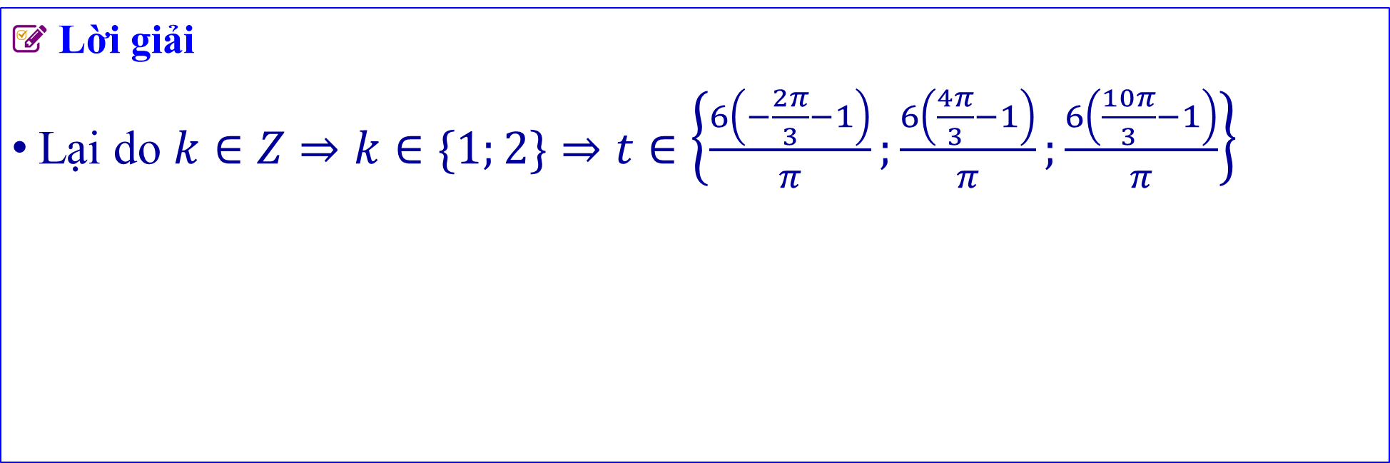
➍. Bài tập mở rộng, thực tế
Bài 6:Hằng ngày, mực nước của một con kênh lên xuống theo thủy triều. Độ sâu $h(m)$ của mực nước trong kênh tính theo thời gian $t$ (giờ) trong một ngày $(0≤t<24)$ cho bởi công thức $h=3cos\left(\frac{πt}{6}+1\right)+12$. Tìm t để độ sâu của mực nước là
a) $15 m$ b) $9 m$ c) $10,5 m$
Lời giải
$\text{L}\text{ạ}\text{i} \text{do} k∈Z⇒k∈\{1;2\}⇒t$ $∈\left\{\frac{6\left(−\frac{2π}{3}−1\right)}{π};\frac{6\left(\frac{4π}{3}−1\right)}{π};\frac{6\left(\frac{10π}{3}−1\right)}{π}\right\}$

Slide 7
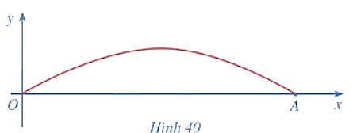
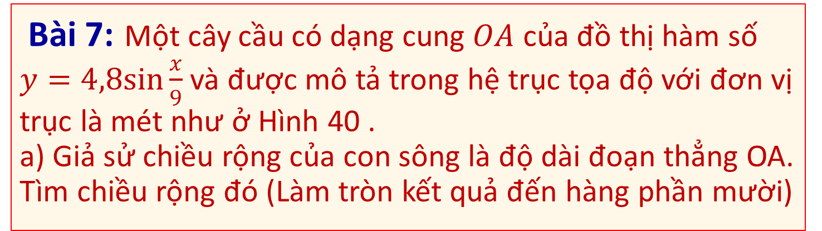
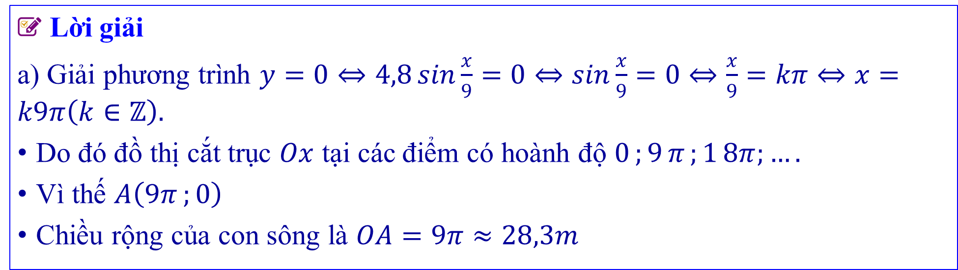
➍. Bài tập mở rộng, thực tế
Bài 7: Một cây cầu có dạng cung $OA$ của đồ thị hàm số $y=4,8sin\frac{x}{9}$ và được mô tả trong hệ trục tọa độ với đơn vị trục là mét như ở Hình 40 .
a) Giả sử chiều rộng của con sông là độ dài đoạn thẳng OA. Tìm chiều rộng đó (Làm tròn kết quả đến hàng phần mười)
Lời giải
a) Giải phương trình $y=0⇔4,8\sin{\frac{x}{9}}=0⇔\sin{\frac{x}{9}}=0⇔\frac{x}{9}=kπ⇔x=k9π\left(k∈ℤ\right).$
Do đó đồ thị cắt trục $Ox$ tại các điểm có hoành độ $0;{9}π;{1}8π;….$
Vì thế $A\left(9π;{0}\right)$
Chiều rộng của con sông là $OA=9π≈28,3m$

Slide 8
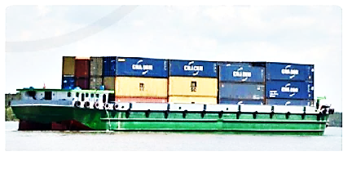
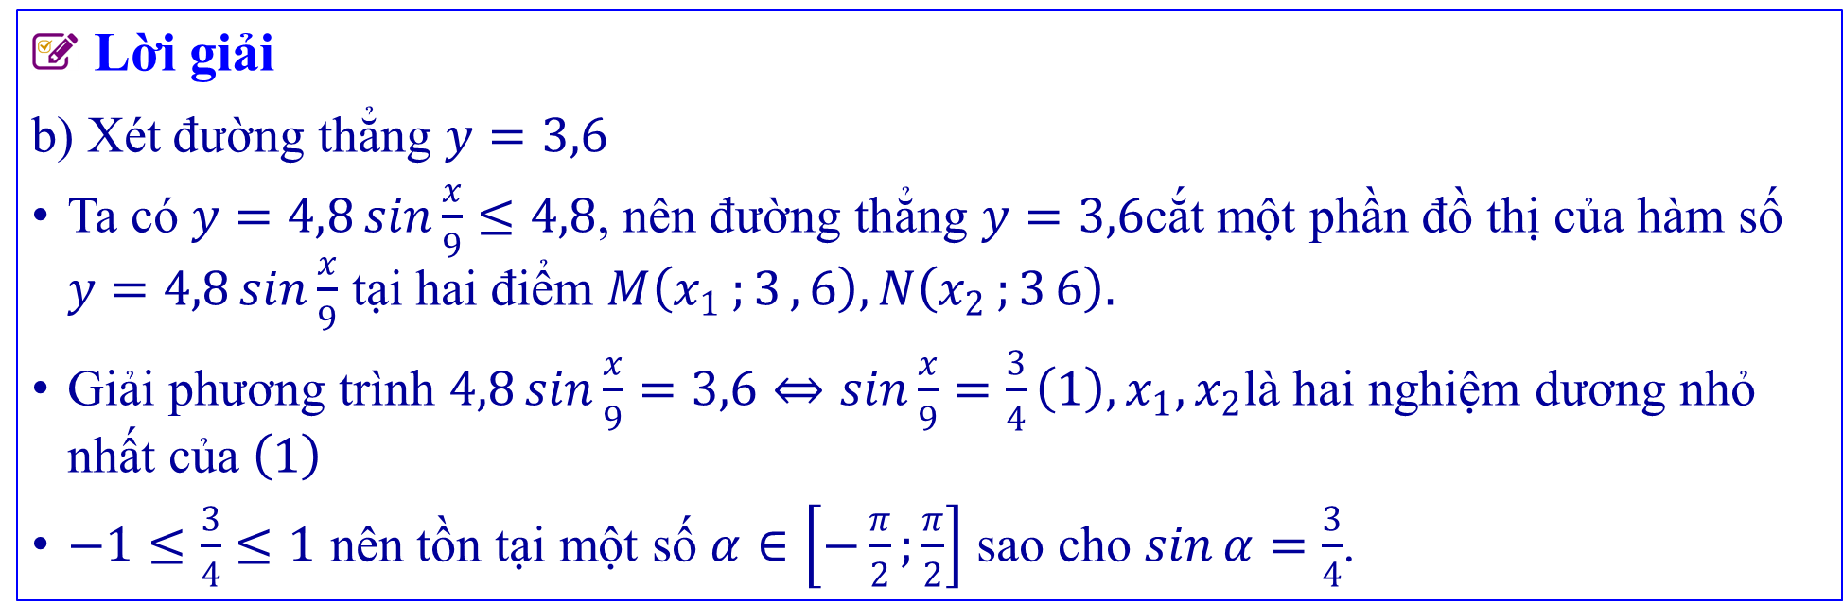
➍. Bài tập mở rộng, thực tế
Bài 7:
b) Một sà lan chở khối hàng hóa được xếp thành hình hộp chữ nhật với độ cao 3,6m so với mực nước sông sao cho sà lan có thể đi qua được gầm cầu. Chứng minh rằng chiều rộng của khối hàng hóa đó phải nhỏ hơn 13,1m.
Lời giải
b) Xét đường thẳng $y=3,6$
Ta có $y=4,8\sin{\frac{x}{9}}≤4,8$, nên đường thẳng $y=3,6$cắt một phần đồ thị của hàm số $y=4,8\sin{\frac{x}{9}}$ tại hai điểm $M\left(x_{1};{3},6\right),N\left(x_{2};{3}6\right).$
Giải phương trình $4,8\sin{\frac{x}{9}}=3,6⇔\sin{\frac{x}{9}}=\frac{3}{4}\left(1\right),x_{1},x_{2}$là hai nghiệm dương nhỏ nhất của $\left(1\right)$
$−1≤\frac{3}{4}≤1$ nên tồn tại một số $α∈\left[−\frac{π}{2};{\frac{π}{2}}\right]$ sao cho $\sin{α}=\frac{3}{4}$.

Slide 9
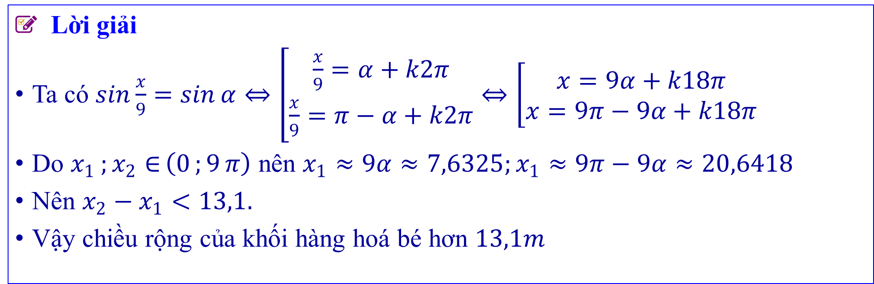
➍. Bài tập mở rộng, thực tế
Bài 7:
b) Một sà lan chở khối hàng hóa được xếp thành hình hộp chữ nhật với độ cao 3,6m so với mực nước sông sao cho sà lan có thể đi qua được gầm cầu. Chứng minh rằng chiều rộng của khối hàng hóa đó phải nhỏ hơn 13,1m.
Lời giải
Ta có $\sin{\frac{x}{9}}=\sin{α}⇔\left[\begin{aligned}\frac{x}{9}=α+k2π \\ \frac{x}{9}=π−α+k2π\end{aligned}\right.⇔\left[\begin{aligned}x=9α+k18π \\ x=9π−9α+k18π\end{aligned}\right.$
Do $x_{1}{;x}_{2}{∈}\left(0;{9}π\right)$ nên $x_{1}≈9α≈7,6325;x_{1}≈9π−9α≈20,6418$
Nên $x_{2}−x_{1}<13,1.$
Vậy chiều rộng của khối hàng hoá bé hơn $13,1m$

Slide 10
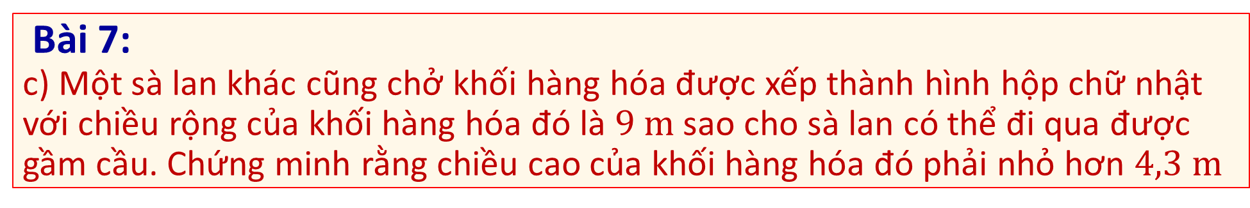
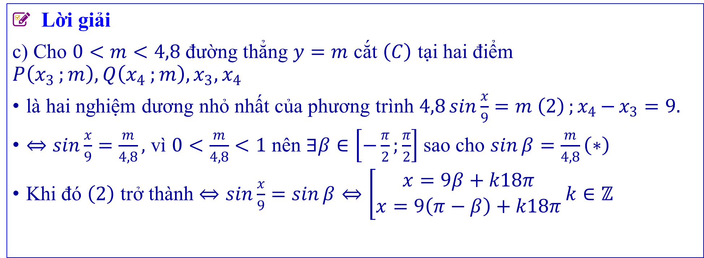
➍. Bài tập mở rộng, thực tế
Bài 7:
c) Một sà lan khác cũng chở khối hàng hóa được xếp thành hình hộp chữ nhật với chiều rộng của khối hàng hóa đó là $9 m$ sao cho sà lan có thể đi qua được gầm cầu. Chứng minh rằng chiều cao của khối hàng hóa đó phải nhỏ hơn $4,3 m$
Lời giải
c) Cho $0<m<4,8$ đường thẳng $y=m$ cắt $\left(C\right)$ tại hai điểm $P\left(x_{3};{m}\right),Q\left(x_{4};{m}\right),x_{3},x_{4}$
là hai nghiệm dương nhỏ nhất của phương trình $4,8\sin{\frac{x}{9}}=m \left(2\right){;x}_{4}{−}x_{3}=9.$
$⇔\sin{\frac{x}{9}}=\frac{m}{4,8},$ vì $0<\frac{m}{4,8}<1$ nên $∃β∈\left[−\frac{π}{2};{\frac{π}{2}}\right]$ sao cho $\sin{β}=\frac{m}{4,8}\left(∗\right)$
Khi đó $\left(2\right)$ trở thành $⇔\sin{\frac{x}{9}}=\sin{β}⇔\left[\begin{aligned}x=9β+k18π \\ x=9\left(π−β\right)+k18π\end{aligned}\right.k∈ℤ$

Slide 11
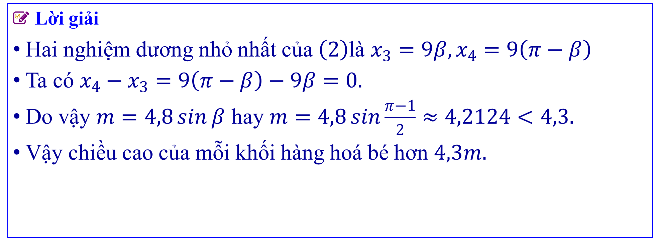
➍. Bài tập mở rộng, thực tế
Bài 7:
c) Một sà lan khác cũng chở khối hàng hóa được xếp thành hình hộp chữ nhật với chiều rộng của khối hàng hóa đó là $9 m$ sao cho sà lan có thể đi qua được gầm cầu. Chứng minh rằng chiều cao của khối hàng hóa đó phải nhỏ hơn $4,3 m$
Lời giải
Hai nghiệm dương nhỏ nhất của $\left(2\right)$là $x_{3}=9β,x_{4}=9\left(π−β\right)$
Ta có $x_{4}−x_{3}=9\left(π−β\right)−9β=0.$
Do vậy $m=4,8\sin{β}$ hay $m=4,8\sin{\frac{π−1}{2}}≈4,2124<4,3.$
Vậy chiều cao của mỗi khối hàng hoá bé hơn $4,3m.$

